Slide 1
Fase II
CENTRO DE SERVICIOS FINANCIEROS
ANÁLISIS Y DESARROLLO DE SOFTWARE

Slide 2

JSJV logo del Proyecto

Slide 3
Integrantes:
GAES N 2°
Kevin Santiago Godoy Tijaro
Julian Santiago Mullian Rodriguez
Jaider Steven Aponte Parra
Valentina Sanches Caicedo

Slide 4
Planteamiento del Problema
La empresa lavamatić la italiana ubicada en la localidad de Keneddy , en el barrio San Andres 2, cuenta actualmente con un sistema de información llamado Droop Soft, el cual está desactualizado, Esto conlleva a problemáticas tales como :
Deficiencia en la recepción de pedidos y servicios.
Demora en la asignación de actividades a los empleados.
Ausencia de inventario en el sistema Droop Soft.
Mala organización de los horarios laborales.

Slide 5
Justificación
El sistema de información JSJV optimiza y automatiza las funciones manuales observadas en la compañía especializada en el área de lavado de prendas y muebles.
No solo actualizará las funciones de servicios, también implementará funciones en la gestión humana, actividades e inventario.

Slide 6
Objetivo General
El sistema de información JSJV facilitará los procesos para las áreas de gestión humana, gestión de inventarios, gestión de actividades y gestión de servicios, reemplazando el sistema de información actual para la optimización de los procesos productivos de la empresa.

Slide 7
Objetivos Específicos
Facilitará la administración y control de solicitudes de servicio mediante la consulta de un catálogo virtual de servicios
Gestionar el control y organización de las prendas, manejo de stock en los insumos y seguimiento de los mantenimientos de las máquinas .
Facilitar la asignación y agendamiento de las actividades de los empleados según su rol y disponibilidad.
Gestionar horarios de los empleados para el control de los ingresos y salidas.

Slide 8
DEFINICIÓN DEL SISTEMA

Slide 9
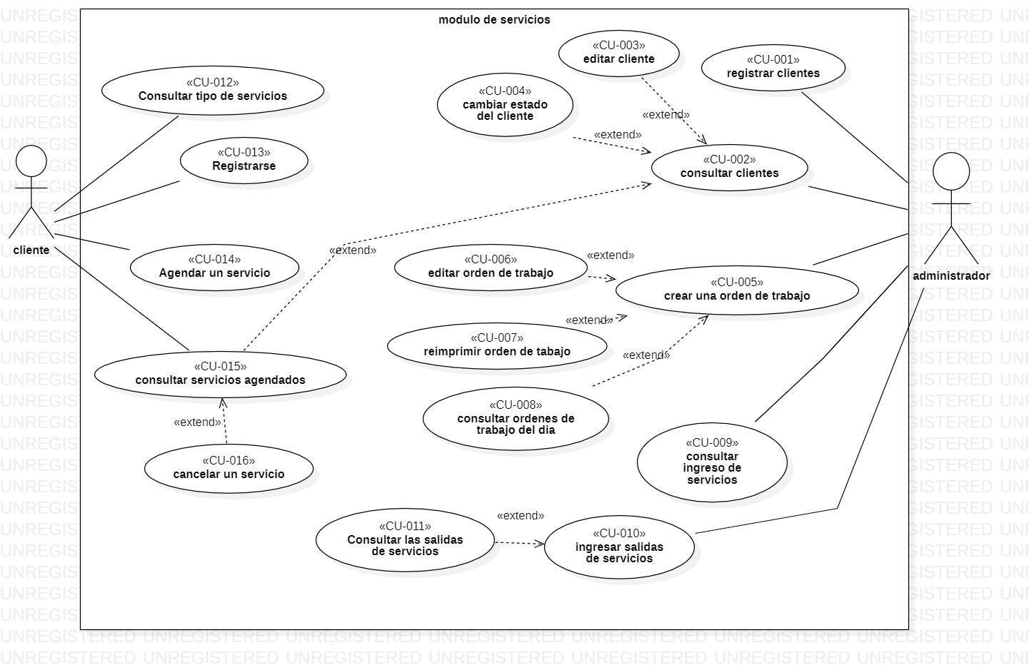
Casos de Uso del Sistema

Slide 10
Casos de Uso extendido
UC-001 Nomenclatura Ejemplo UC-01 | Registrar clientes
Objetivos asociados | Facilitará la administración y control de solicitudes de servicio mediante la consulta de un catálogo virtual de servicios
Requisitos asociados | RF-001 El sistema permitirá al usuario administrador registrar clientes
Descripción | El usuario administrador podrá registrar los clientes que necesiten un servicio
Precondición | El administrador consulta si el cliente está registrado.
Secuencia Normal | Paso | Acción
 | 1 | El administrador ingresa a la opción de servicios y da clic en la opción registrar cliente
 | 2 | El sistema genera una ventana donde se despliega un formulario con los siguientes campos: nombre, número de teléfono, dirección, número de documento
 | 3 | El administrador llena el formulario con los datos del cliente y da clic en continuar
 | 4 | El sistema muestra una notificación en ventana emergente de la confirmación del registro del nuevo cliente.
Postcondición | El usuario administrador podrá consultar los servicios solicitados, editar y cambiar el estado del cliente.
<<CU-001>>
Registrar Clientes
Código RF | Descripción | Prioridad | Responsable
RF-001 | El sistema le permitirá al usuario registrar clientes. | Alta | Administrador

Slide 11
Casos de Uso extendido
Excepciones | Paso | Acción
 | 1.1 | Si el cliente ya está registrado sistema mostrará una ventana emergente que dirá: “el cliente ya existe”
 | 2.1 | Si la información del formulario no corresponde o no está diligenciada correctamente la opción de registrar no se activará
Rendimiento | Paso | Cota de Tiempo
 | 1 | 2s
 | 2 | 30s
 | 3 | 3g
 | 4 | 2s
Frecuencia | Cantidad de veces que se utiliza en un periodo de tiempo este UC
Comentarios | Comentarios adicionales
<<CU-001>>
Registrar Clientes
Código RF | Descripción | Prioridad | Responsable
RF-001 | El sistema le permitirá al usuario registrar clientes. | Alta | Administrador

Slide 12
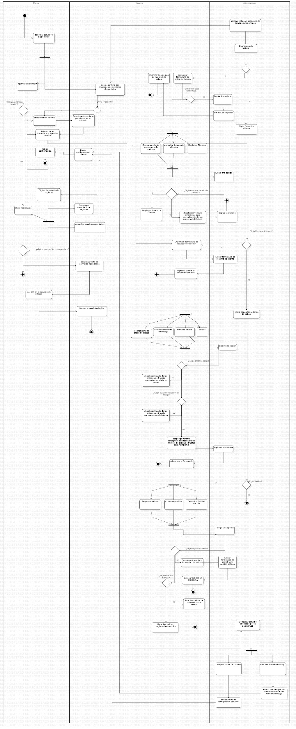
Diagrama de Actividades

Slide 13
Diagrama de Actividades

Slide 14
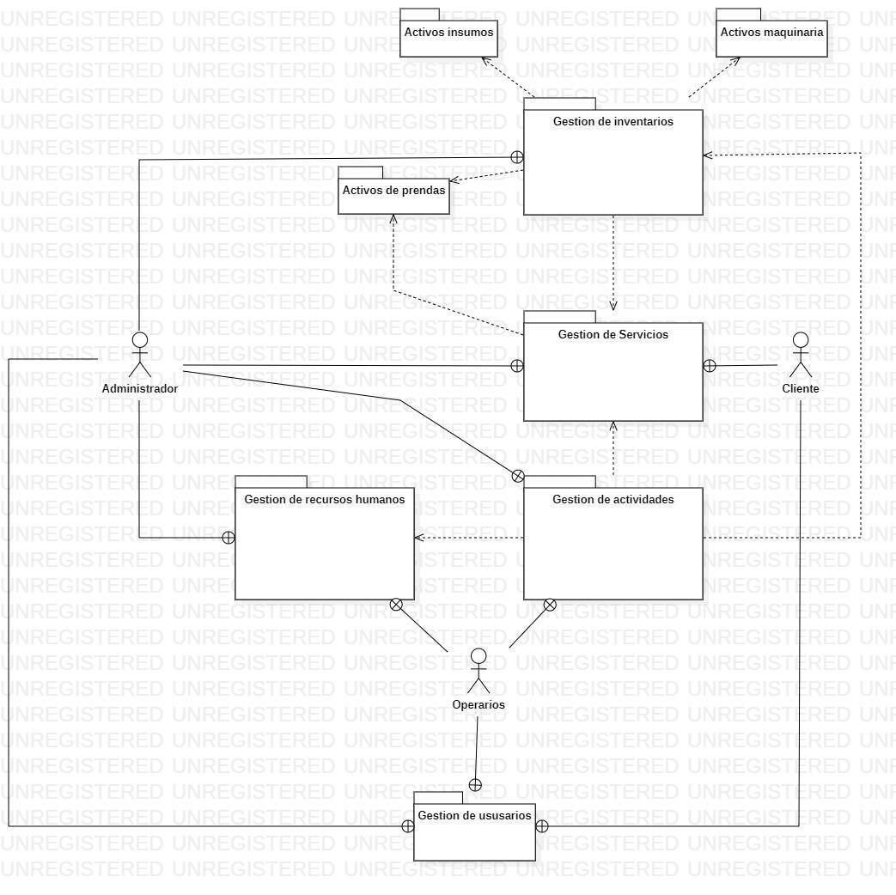
Diagrama de Paquetes

Slide 15
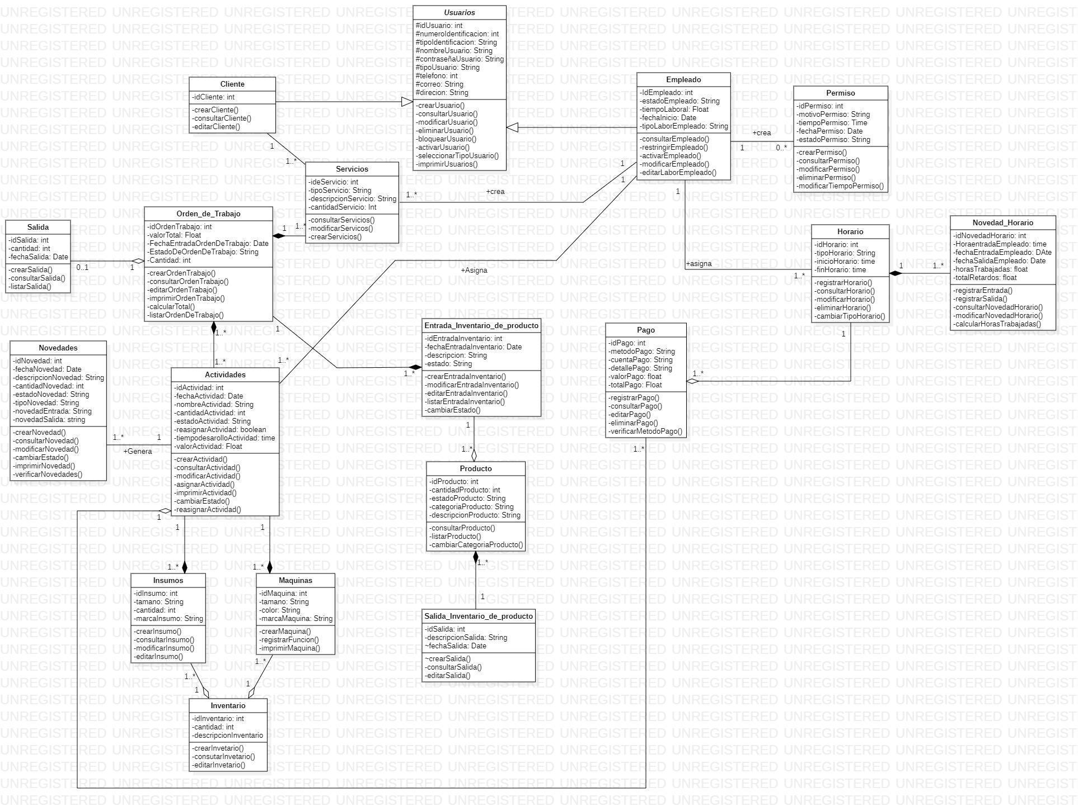
Diagrama de Clases

Slide 16
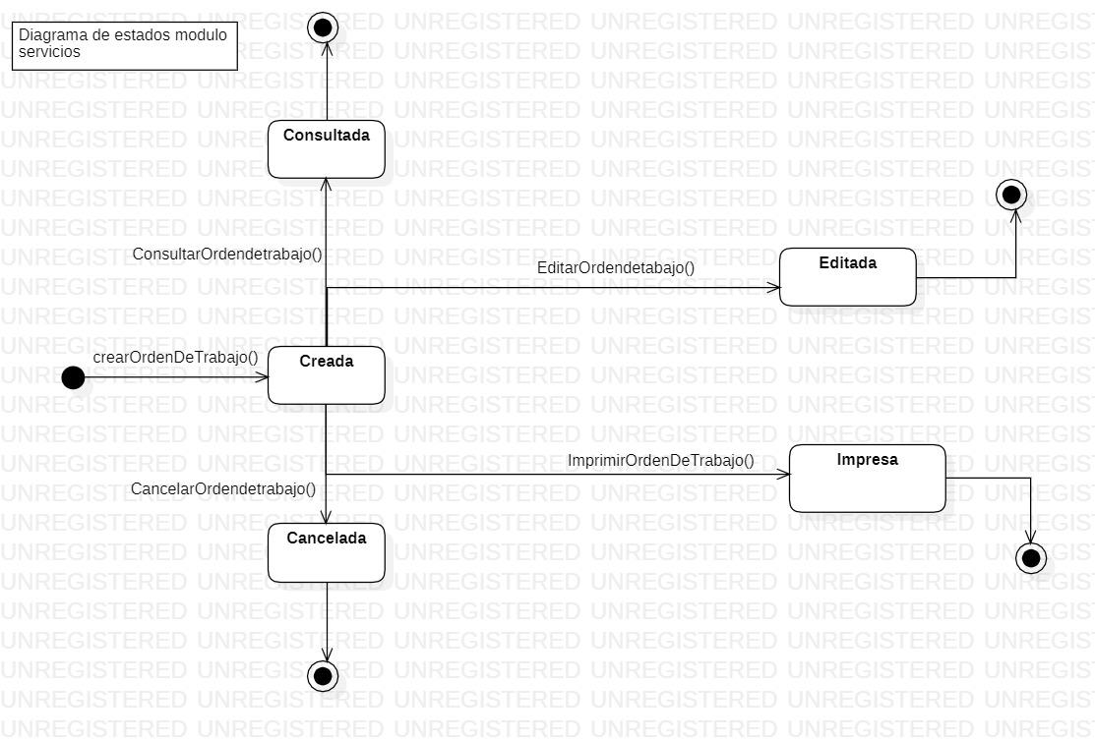
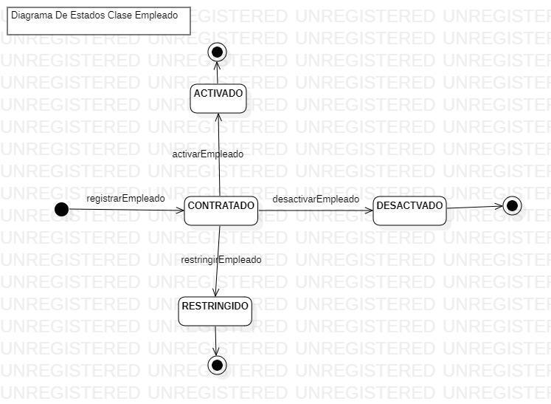
Diagrama de Estados

Slide 17
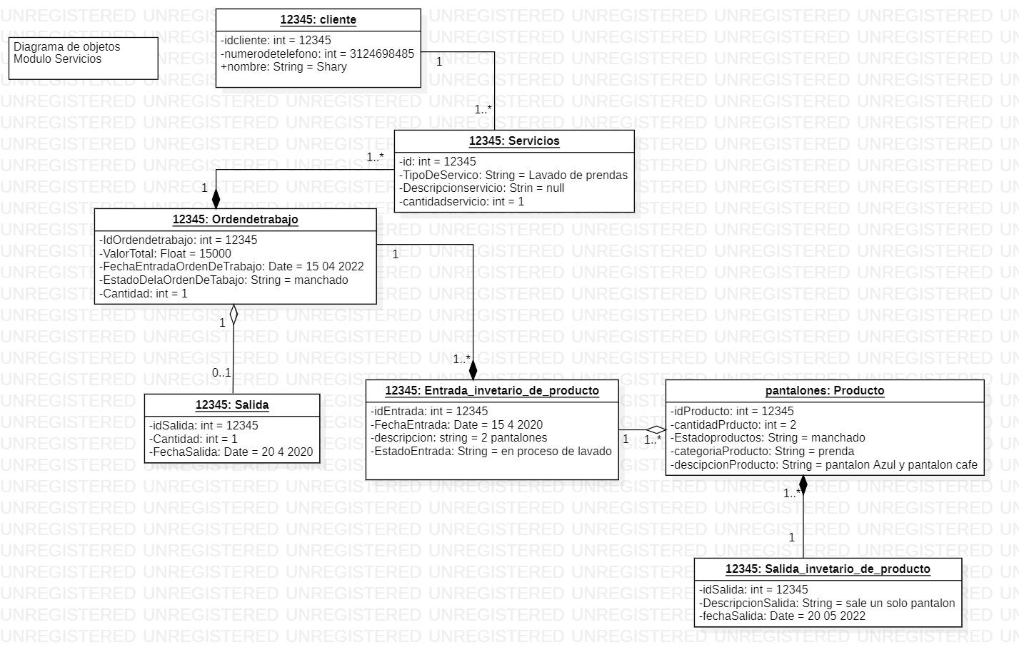
Diagrama de Objetos

Slide 18
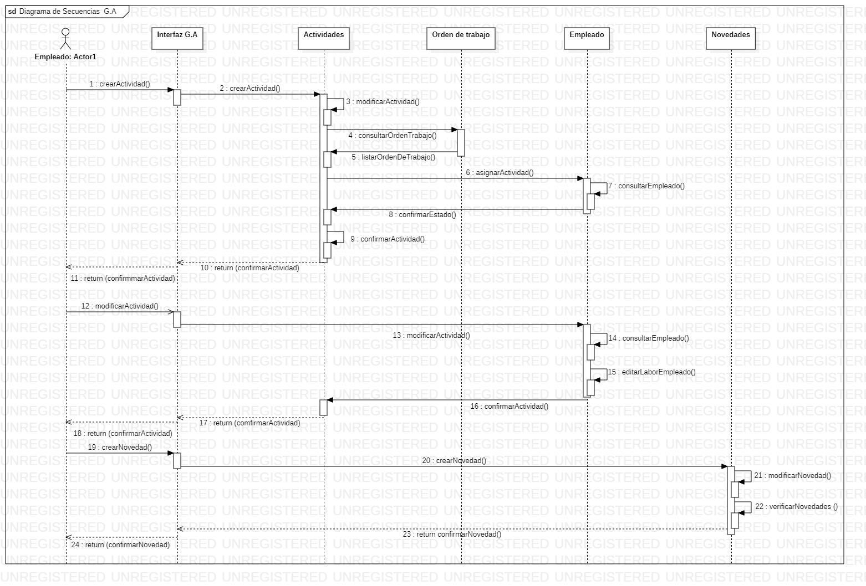
Diagrama de Secuencias

Slide 19


